Slide 1
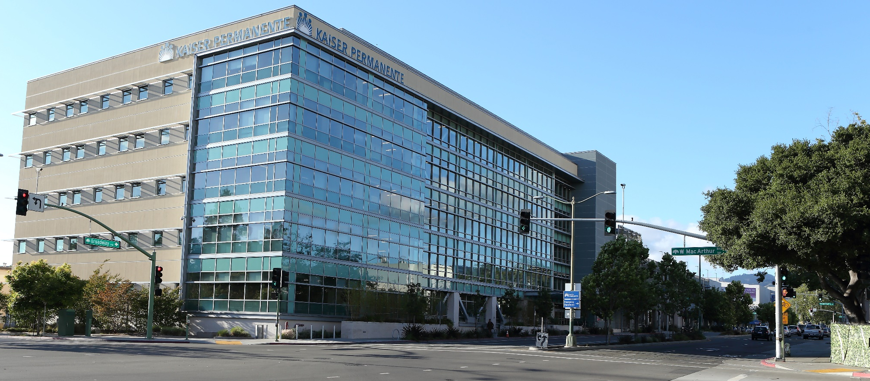
凯莎医疗集团老年康复模式
蒋晓华 医学博士
Kaiser Permanente
July 30, 2016

Slide 2
讲座简介
凯莎康复医疗营转程序和团体合作：
团体合作
康复医生的任务
其它团员的任务
各团员对工作的介绍
康复病人的良好恢复鉴证

Slide 3
讲座简介 （继续）
介绍有关美国康复费用制度
中美康复学术及人才交流
观摩美国凯莎康复医院

Slide 4
浏览我们的医院
Slide show of Kaiser Facility

Slide 5
康复医学在中风急性期的介入
主要目标：预防并发症，功能恢复和早期出院
预防吸入性肺炎－吞咽功能测试ED，禁食，软食，饮食泥，稠液体，NG-tube, PEG，肺部活动。
预防深静脉血拴 （24小时后）- UFH/LMWH，褥疮，和摔倒－早期活动（ tPA 24 小时后 PT），预防功能衰退。
尿道感染－ 避免例行使用导尿管

Slide 6
Michelle Camicia ，凯莎康复中心主任
Director Introduction Video

Slide 7
康复住院的病类：
主要病类包括：中风，脑损伤，脊髓损伤，多发性严重创伤，截肢，股骨骨折，神经系统疾病。
其它病类需要附加条件：膝或／和髋置换手术， 心肺疾病，急性多发性风湿性关节炎，晚期严重性关节炎，烧伤，复杂的综合症及功能障碍。先天性奇形，多发性血管炎引起的关节炎。

Slide 8
急性康复期的入院标准
根据美国国家医疗保险和医疗补助服务中心 （ The centers for medicare and medicaid services, CMS )规则：
急性康复病房病人入院必需符合如下要求：病人同时需要多项康复医学治疗： PT，OT，SLT， 或假肢训练。 其中至少有一项必需包括 PT 或 OT。 康复训练 3 小时／天，5天／周。护理要求：7.5－8小时／天／病人，医生 查房 3/周 。康复团队会议每周一次。病人需要在规定的时间内取得可以测量的功能进步。

Slide 9
急性康复期的入院标准（继续）
2. 如果不符合以上指标，病人其它的康复选择包括：
亚急性康复病房 （subacute rehab. )：病人的医护要求依然很高，但康复能力低于3小时／天。至少有一个医护需要，医生查房 1/月，康复训练 2小时／天，6天／周；护理要求：3.3小时／天／病人。
专业护理机构 （SNF）：RN，PT，OT，5天／周，最多100 天。
长期护理机构 （LTCF）包括：最多100 天。
老人院 （ nursing home）
家庭康复： RN，PT，OT， SLT。
门诊康复：RN，PT，OT， SLT。

Slide 10
亚急性康复
Director SNF Video

Slide 11
Dr. Samatovicz & Dr. Doan; 凯莎康复医生
Staff physician video

Slide 12
康复医生的工作流程
1. 入院筛查必须在入院前48小时内由个案经理护士完成, 再经康复医生的审查和批准。
2. 住院医或医辅人员在入院后24小时内，要对病人重新评估，调整治疗规划。不符合入院标准，3天之内要转出。
3. 医生需在4天之内完成个体化和全方位康复治疗方案：
1）康复入院疾病诊断及功能现状分析。
2）病前功能状况。
3）预测可恢复功能状态。

Slide 13
康复医生的工作流程（继续）
3. 医生需在4天之内完成个体化和全方位康复治疗方案 （继续）：
4）预估住院期：一般是12-14 天。
5）治疗的频率及时间：PT， OT， SLT， 假肢和辅助器材。
6）出院计划：
长期护理机构
家护：家庭或门诊康复治疗
康复和功能辅助器材配给

Slide 14
康复团队成员
老年急性期 康复（acute rehab.) 团队的成员：
1. 病人：核心成员，医教，康复治疗，医疗方案，和出院规划。
2. 家属或家庭护工：病房实习，家庭演习，房屋改造，社区支持。
3. 康复医生：团队领导，诊断疾病和残疾，建立治疗目标，总监康复疗程，预测功能恢复，评价，调整和提高团队操作。
4. 康复护士 ：康复医护，病人和家属医教，团队会议用FIM纪录。

Slide 15
康复团队成员（继续）
老年急性期 康复（acute rehab.)团队的成员（继续） ：
5. 物理治疗师 ：提高病人的整体活动和生活自理能力，及使 用提高病人功能的康复仪器。
6. 作业治疗师：提高上肢功能，手臂辅助器材，评估家庭环 境及改进措施，回归社区技能。
7. 语言和语音治疗师：检测吞咽功能，吞咽和语音训练，语 言和认知障碍评估和治疗。

Slide 16
Tim Josten PT 主任
PT director Video

Slide 17
Kate Wilson 语言和语音治疗师
Speech Therapy Video

Slide 18
Elizabeth Harlan, 护士个案经理
Social Worker Video

Slide 19
康复团队成员（继续）
老年急性期 康复（acute rehab.)团队的成员（继续） ：
8. 个案经理 ：协调整个团队，入院前，中和后与病人和家属沟通， 安排家护教育，协助家庭环境改造和辅助器材的安置。出院后 家庭或门诊康复治疗，和各科医生复查。
9. 社工 ：辅助病人融入家庭和社会，提供病人医保，就业，社区资 源及交通资询。
10. 临床心理学家：诊治认知，情绪，行为和社交等智能障碍，提 供复职前智能和心理评估，预测是否能胜任以前的工作。

Slide 20
康复团队成员（继续）
老年急性期康复（acute rehab.)团队的成员（继续） ：
11. 营养师：评估营养状况，针对吞咽功能设计饮食。管饲营养，肠外营养，及营养和饮食教育。
12. 呼吸治疗师：监测肺功能，肺清理，肺功能康复治疗。
13. 药剂师： 药物分配，监查和资询。

Slide 21
康复团队成员（继续）
老年急性期 （acute rehab.) 康复团队的成员（继续） ：
14. 娱乐治疗师：提供和残障功能相符社区活动及社交网，提高社交能力，提高和丰富生活内容。
15. 残疾运动咨询师：辅导残疾运动项目，提供社区残疾运动社交网。
16. 医疗器材协调员：辅助个案经理 ，病人和家属与保险公司合作。

Slide 22
康复临床仪器应用
Rehab Modalities Video

Slide 23
康复团队会议
会议日程：康复医生主会，入院后每7天
护士及各治疗师汇报病人康复达标进展情况：FIM
及时发现和处理病人康复治疗中的问题。
根据反馈情况，重新评估病人康复目标。
监控修整后的疗程进展。
以病人为中心：医，护和治疗师的康复教育课，病人互助组，病人探视组。

Slide 24
康复圆你回家梦
决定老年康复病人是否可以回家的主要因素是：
病人：智力和自理能力。
环境：能否进入和使用家里的重要生活区， 无障碍通道。
护理：在日常生活上是否有社会和家庭的帮助，一直到能自理为止。
财力：支付家庭护理，康复治疗，及康复功能辅助器。

Slide 25
康复圆你回家梦（继续）
康复圆你回家梦（继续）
5. 降低重新入院最重要的是：家护人员的实习培训，出院后医生对病人的监护，和PT/OT/SLT治疗的强度。凯撒30天重新入院率10%， 90天后仍然在社区96%。
6. 出院前的家庭会议：医生主持，家护人员，康复团队。病人出院手册。
7. 出院前个案经理：OT家境改造，医疗和康复仪器，家庭护士，治疗师，医生复查，医保联系。
8. 出院后个案经理：家庭护士，从家庭治疗过渡到门诊治疗，与医院沟通。

Slide 26
Nicholas Toth, 医生的故事
Toth Testimonial Video

Slide 27
美国康复医疗的付费体制
联邦政府保险：
国家医疗保险 Part A （Hospital )：急性期和亚急性期康复治疗。
国家医疗保险 Part B （ Outpatient )：门诊和家庭康复治疗。
国家医疗保险 Part C ( Advantage ): 是通过私人保险公司经营管理， 比如：凯撒医疗集团。

Slide 28
美国康复医疗的付费体制（继续）
1.住院康复：美国国家医疗保险 Inpatient Rehabilitation Facility Prospective Payment System (IRF PPS),一次性付款。
Case-mix groups (CMG)：诊断和症状类聚
60% rule： 60% 的住院病人必须是13种康复病类
入院前，后病人评估；及各治疗师的全面康复治疗计划
2.长期护理机构：SNF，NH 100 天的住院上线。
3. 家庭康复：医保，私人保险公司 和个人承担。

Slide 29
康复病人的成就
艺术
绘画
摄影
瓷砖画
运动
第一个瘫痪康复病人，成功爬上优胜美地的高峰
作家
儿童书
中风康复书

Slide 30
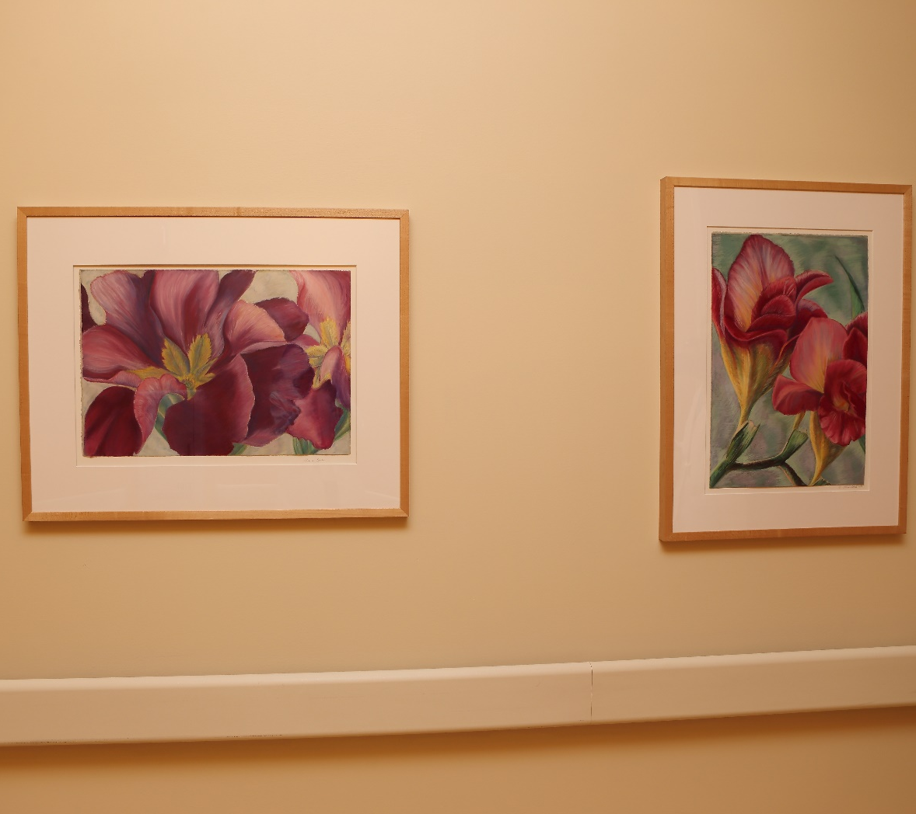
康复病人的成就（继续）

Slide 31
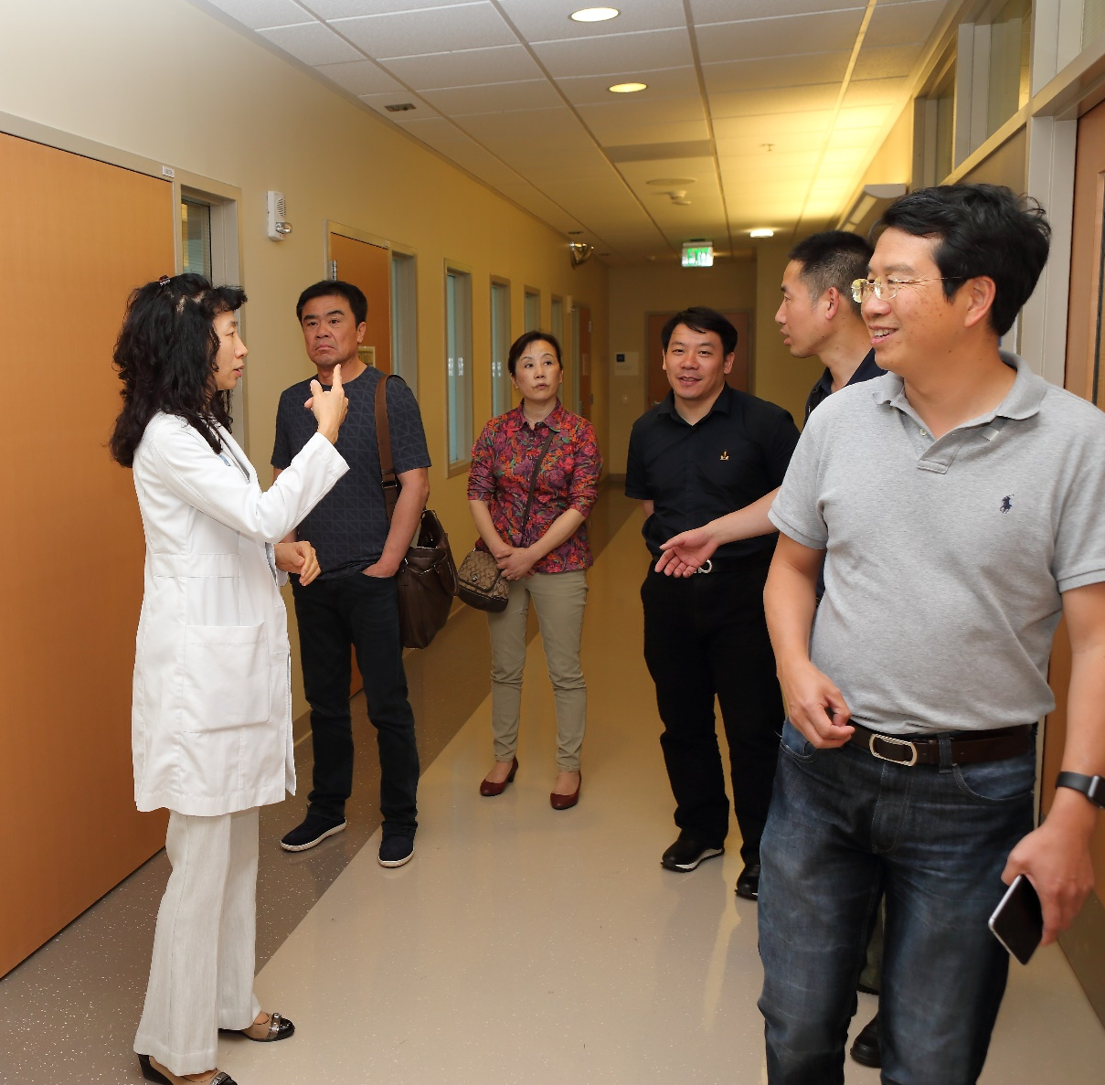
我们的国际交流
我们的第一个中国团队访问！
凯莎医院的康复住院病房。

Slide 32
我们的国际交流（继续）
衷诚邀请来访问！

Slide 33
谢谢!
请关注我们中美康复医学协会的网站
www.acapmr.org

